Slide 1
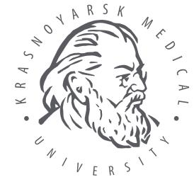
Пластмассы применяемые в ортопедической стоматологии. Классификация, состав, свойства, технология применения.
Выполнил: Пидаков Юрий Факультет: ФМО Группа: 102 стом

Slide 2
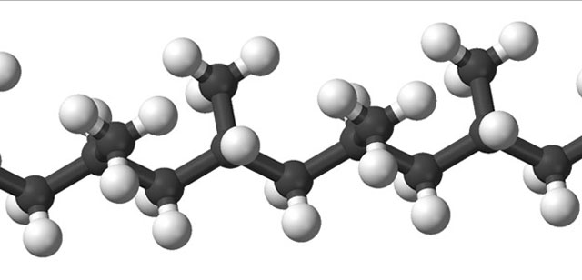
Полимеры – вещества, молекулы которых состоят из большого числа повторяющихся звеньев. Это основа пластмасс, химических волокон, резины, лакокрасочных материалов и клеев.

Slide 3
Получение полимеров
Полимеризация
Поликонденсация

Slide 4
Полимеризация — реакция взаимного соединения мономерных соединений. В процессе полимеризации путем последовательного присоединения многих молекул мономера происходит образование полимера, но при этом не происходит отщепления или выделения каких-либо атомов или молекул.

Slide 5
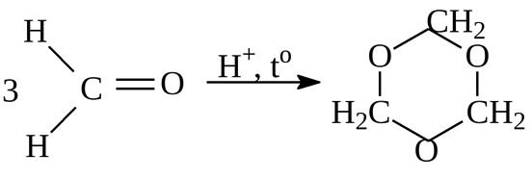
Поликонденсация — процесс получения полимеров в результате соединения мономеров с образованием, наряду с высокомолекулярными, низкомолекулярных веществ (во¬да, кислоты, аммиак и т.д.).

Slide 6
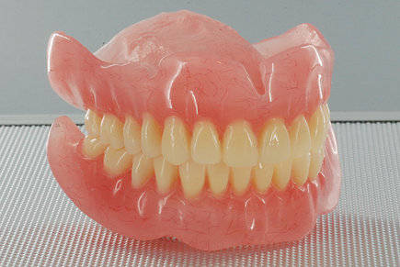

Slide 7
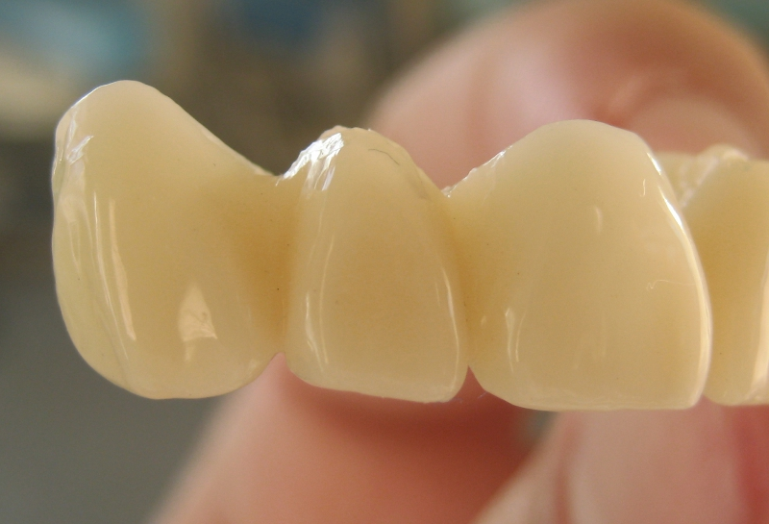
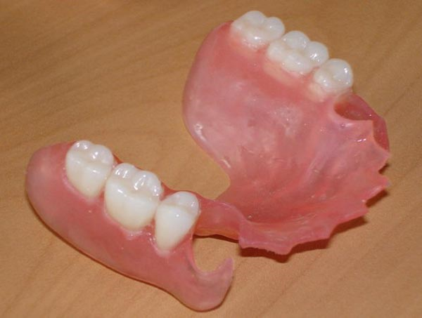
Пластмассы, применяемые в стоматологии для изготовления коронок и, облицовки несъемных зубных протезов (штамповано- паянных и цельнолитых).

Slide 8
Пластмасса также содержит: наполнитель (замутнитель), пластификатор, краситель, катализатор, ингибитор и другие добавки.
Получение желаемых свойств

Slide 9
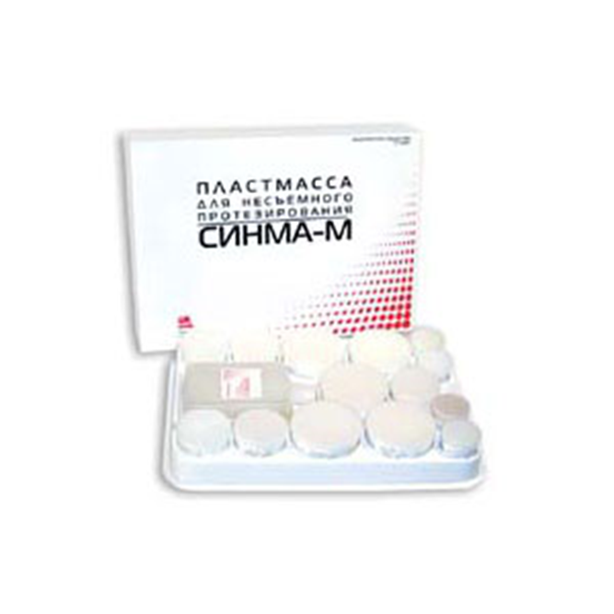
Представители:
Материалы типа «Синма-74» представляют собой комплект порошок-жидкость. Порошок - суспензионный «привитой» фторсодержащий сополимер, дающий флюоресцирующий эффект; жидкость метилметакрилат, ингибированный гидрохиноном. Выпускаются десяти цветные и одноцветные комплекты в соответствии с единой расцветкой АО «Cтомa». В комплект входят концентраты красителей (белый, желтый, коричневый, серый) для добавления к порошку основного цвета, с целью получения желаемого оттенка для флюрректировки шейки зуба или режущего края.

Slide 10
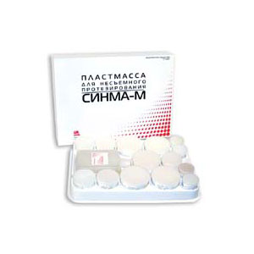
Представители:
Пластмасса «Синма-М» является улучшенной модификацией «Синма-74» и позволяет использовать более совершенные технологии изготовления металлопластмассовых несъемных протезов. Порошок - суспензионный «привитой» фторсодержащий сополимер. Жидкость представляет собой смесь акриловых мономеров и олигомеров. Благодаря наличию олигомера увеличено время жизнеспособности массы в пластичном состоянии (до 30 минут), что позволяет моделировать облицовку непосредственно на металлическом каркасе.

Slide 11
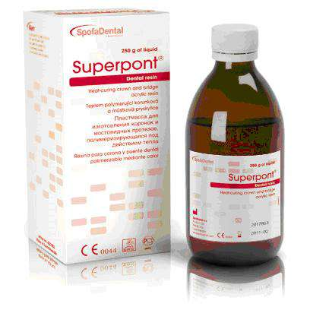
Представители:
Пластмассу «Синма-М», как и «Superpont» («Spofa Dental», Чехия) и более совершенный аналог «Isosit» («Ivoclar», «Vivadent», Лихтенштен), можно использовать для изготовления протезов методом моделирования облицовки непосредственно на металлическом каркасе с последующей полимеризацией пластмассы «Синма-М» в аппарате типа ПС-1 или «Ivomat» под давлением 5 атм., температуре 1200С в течение 10 минут.

Slide 12
Пластмассы горячей полимеризации.
Разделяются на три группы:
1 группа - линейно цепные полимеры («АКР-15», «Этакрил»),
2 группа - «сшитые» полимеры («Акрел»),
3 группа - «привитые» сополимеры («Фторакс», «Акронил).

Slide 13
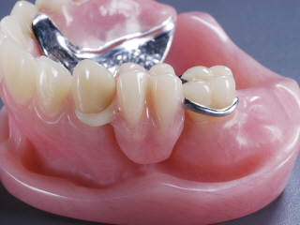
Базисные пластмассы являются пластмассами горячей полимеризации. Усадка - 0,3-0,5 %. Свободный мономер - 0,5 %. Инициатор - перекись бензоила (0,2-1,2 %) 3амутнитель - двуокись титана (0,35-0,5 %). Ингибитор – гидрохинон. Пластификатор - дибутилфтолат (5 % от общей массы мономера). Сшивагент. Антистаритель в жидкости.

Slide 14
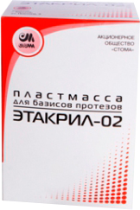
Представители:
«Этакрил» (АКР-15). Представляет собой статический тройной сополимер ММА (метилметакрилат), этилового эфира метакриловой кислоты, метилового эфира акриловой кислоты. Также в порошкообразную составляющую «Этакрила» входят краситель и пластификатор. Основу жидкой части составляет смесь метилового и этилового эфиров метакриловой кислоты.

Slide 15
Представители:
«Бакрил» - высокопрочная акриловая пластмасса для базисов съемных протезов, имеющая повышенную устойчивость к растрескиванию, стираемости, большую ударную вязкость и высокую прочность на изгиб.

Slide 16
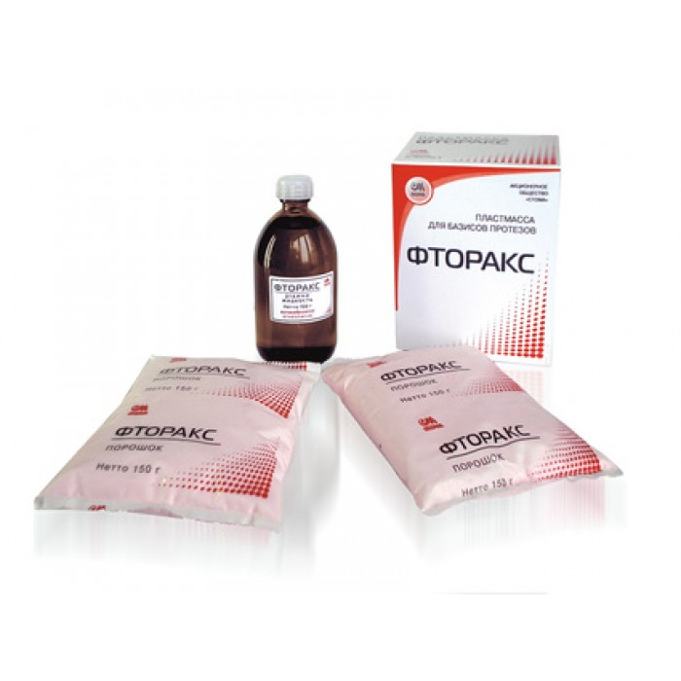
Представители:
«Фторакс» - фторсодержащий акриловый сополимер, применяемый для изготовления базисов съемных протезов. Порошок - мелкодисперсный, окрашен в розовый цвет, суспензионый и привитой сополимер метилового эфира метакриловой кислоты и фторкаучука. Жидкость - метиловый эфир метакриловой кислоты, стабилизированный и содержащий сшивагент. Протез из «Фторакса» обладает повышенной прочностью и эластичностью.

Slide 17
Представители:
«Акронил» - сшитая и привитая пластмасса, используемая для изготовления челюстно-лицевых и ортодонтических аппаратов, съемных шин при заболеваниях пародонта, исправления съемных протезов. Материал не обладает общетоксическими, раздражающими и аллергенными свойствами. Цвет протезов из «Акрела» соответствует цвету тканей полости рта. Обладает прочностью, близкой к прочности «Фторакса».

Slide 18
СПАСИБО ЗА ВНИМАНИЕ!

